Slide 1

友達の家で
ともだち うち
第７課

Slide 2

第７課
パート
PART
１
道が
わかりません。

Slide 3
あります
“Có / Sở hữu”
Dùng cho đồ vật
～は ～が あります
ちちは 日本のカメラが あります。
わたしは お金が ありません。
～は ～が います
Dùng cho người và động vật
わたしは が
こいびと
いません。
あには が
います。
日本人のともだち

Slide 4
あります
“Có / Tồn tại”
Dùng cho đồ vật
～に ～が あります
まち こうえん
私の町に 公園が ありません。
あそこに デパートが あります。
Dùng cho người và động vật
～に ～が います
きょうしつ がくせい
教室に 学生が いません。
あそこに だれも いません。

Slide 5
Dùng mẫu câu này khi muốn nhấn mạnh vào vị trí tồn tại của người hoặc vật.
Dùng trong câu hỏi khi muốn biết ở một vị trí đã xác định có/tồn tại ai/cái gì.
ロビーに テレビが あります。
じむしょ
事務所に 田中さんが います。
～に ～が あります／います。
(1) [ở đâu] [có/tồn tại] [ai/cái gì]
(2) [ai/cái gì] [có/tồn tại] [ở đâu]
～は ～に あります／います。
Dùng mẫu câu này khi muốn
nhấn mạnh vào đối tượng (người hay vật)
Dùng trong câu hỏi khi muốn biết
đối tượng (người hay vật) hiện đang có/tồn tại/nằm ở vị trí nào
テレビは ロビーに あります。
じむしょ
田中さんは 事務所に います。

Slide 6
Danh từ
の
Từ chỉ vị trí
Danh từ
Danh từ
つくえ
うえ
かばん
した
テレビ
なか
の
ほんや
まえ／うしろ
はなや
そば／となり
ぎんこう
ひだり／みぎ
わたし
ちかく

Slide 7
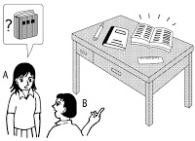
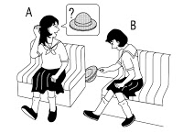
A：本は どこに ありますか。
B：（本は）机の上に あります。
つくえ うえ
A：ぼうしは どこに ありますか。
B：（ぼうしは）いすの後ろに あります。
うし

Slide 8
かばんの なかに 何が ありますか。
Trong cặp bạn có cái gì thế?
日本ごの 本が あります。
Có sách tiếng Nhật
本と ノートが あります。
Có sách và vở
じしょ
本や ノートや 辞書 などが あります。
Có sách,vở, từ điển…
何も ありません。
Chả có gì cả…

Slide 9



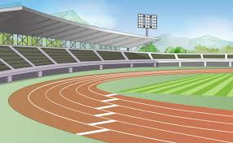
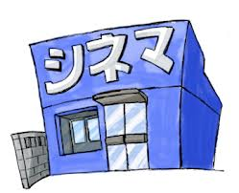

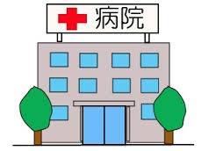
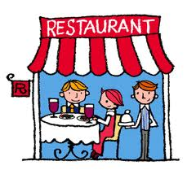



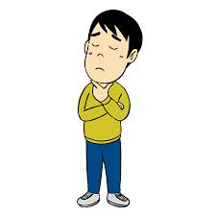

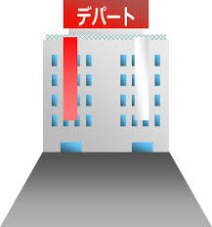
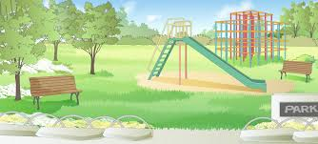
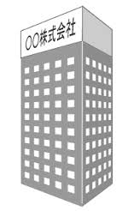

My house
リー
ぎんこう えいがかん びょういん あいだ
こうばん びょういん うし
かいしゃ こうえん となり
こうえん なか
びょういん まえ
子供たちは 公園の 中に います。
銀行は 映画館と 病院の 間に あります。
リーさんは 病院の 前に います。
交番は 病院の 後ろに あります。
会社は 公園の 隣に あります。
子供
Boss’s house

Slide 10
１． N(place) に N（thing)が あります
N(person, animal) が います。
２． N（thing) は どこに ありますか？
（person/ animal) は どこに いますか？
N(place) に あります／います。
3. N1 の N2 （へや の なか）

Slide 11
第７課
ĐỘNG TỪ DẠNG –TE
「て形」
パート
PART
２
パーティーの
準備

Slide 12
Cách phân loại
nhóm động từ
動詞グループ分け

Slide 13

動詞グループ分け
グループ１
書きます 読みます
帰ります 買います
… iます
90%
グループ２
食べます 教えます
… eます
1 chữます
寝ます 見ます
10%
起きます 借ります
… iます( học thuộc)
(Ngoại lệ)
グループ３
Có thể bỏ を
VNします
特別
来ます
Cách đọc biến đổi rất nhiều

Slide 14
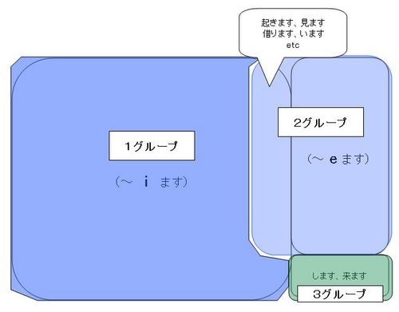

Slide 15
あらいます(1)
おきます(thức dậy) nhóm 2
おきます(đặt, để) nhóm 1
かきます(1)
かします(nhóm 1)
ききます(1)
のみます(1)
きります(1)
つかいます(1)
てつだいます(1)

Slide 16
ねます
たべます
かけます
みます
います
おきます（THUCDAY）
かります（MUON）

Slide 17
きます （DEN）
べんきょうします（勉強します）VN
れんしゅうします（練習します）
そうじします（掃除します）
せんたくします（選択します）
かいものします（買い物します）
かします（貸します）
はなします（話します）

Slide 18
あらいます→ あらって
まちます → まって
きります → きって
かきます→ かいて （※行きます（いきます）→ いって）
およぎます → およいで
話します（はなします） → はなして
のみます→ のんで
よびます → よんで

Slide 19
あいます→ あって atte
たちます→ たって tatte
きります→ きって kitte
とります→ とって
あらいます→ あらって
かきます→ かいて
よみます→ よんで
よびます→ よんで
あそびます→ あそんで
いそぎます→ いそいで

Slide 20
いきます→いって ねます→ねて みます→ みて そうじします→そうじして しょくじします→しょくじして よびます→よんで あそびます→あそんで いそぎます→いそいで | あいます→ あって つかいます→ つかって たちます→ たって きります→ きって とります→ とって あらいます→ あらって かきます→かいて よみます→ よんで ひきます→ひいて

Slide 21
あけます
しめます
みせます
みます
ねます
います

Slide 22
あけます→ あけて
しめます→ しめて
みせて→ みせて
みます→ みて
ねます→ ねて
います→ いて

Slide 23
します → して
きます→ きて
勉強します（べんきょう）→ べんきょうして
散歩します（さんぽ）→ さんぽして
洗濯します（せんたく）→ せんたくして
掃除します(そうじ）→ そうじして

Slide 24
CÁCH CHIA
（つくりかた）
CHÚ Ý
行きます
行って
[-i] [-chi] [-ri] →[～って]
Group I
[-mi] [-ni] [-bi] → [～んで]
[-ki] → [～いて]
[-gi] → [～いで]
[-shi] → [～して]
Group II
Bỏ [masu], cộng thêm [～て]
Group III
します して
きます きて

Slide 25
LUYỆN TẬP CHIA ĐỘNG TỪ DẠNG -TE
たちます
（たつ）
たって
かきます （かく）
かいて
すわります （すわる）
すわって
のみます （のむ）
のんで
かいます （かう）
かって
いそぎます （いそぐ）
いそいで
かします （かす）
かして
かえります （かえる）
かえって
よびます （よぶ）
よんで
もちます （もつ）
もって

Slide 26
LUYỆN TẬP CHIA ĐỘNG TỪ DẠNG -TE
たべます （たべる）
たべて
います （いる）
いて
みます
（みる）
みて
おしえます （おしえる）
おしえて
かります （かりる）
かりて
かいもの して
かいもの
します
（する）
おきます （おきる）
おきて
日本へ
きて
かけます （かける）
かけて
日本へきます（くる）

Slide 28
CÁC MẪU CÂU VỚI ĐỘNG TỪ DẠNG -TE
Đề nghị, mệnh lệnh lịch sự
Ｖて＋ください
(Xin mời…, Xin hãy…, xin vui lòng)
たって ください。
たちます。
Đứng lên.
(Xin mời) Hãy đứng lên.
なまえを かいて ください。
なまえを かきます。
Viết tên.
(Xin mời) Hãy viết tên.
明日９時に きます。
明日９時に きて ください。
Ngày mai đến lúc 9 giờ.
Ngày mai (xin mời) hãy đến lúc 9 giờ.

Slide 29
Hãy lấy cho tôi lọ muối.
Hãy viết tên vào đây.
Hãy để đĩa lên trên bàn.
Hãy cắt quả táo kia đi.
Hãy rửa hoa quả
Hãy sử dụng lò vi sóng

Slide 30

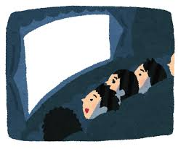

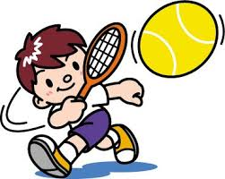
えいが み
見ましょう。
映画を 見ます。
見ませんか。
見に 行きます。
見てください。
おんがく き
RỦ RÊ
聞きましょう。
聞きませんか。
聞きに 行きます。
聞いてください。
音楽を 聞きます。
HÔ HÀO
ĐI ĐỂ…
MỆNH LỆNH
テニスを します。
しましょう。
しませんか。
しに 行きます。
してください。
To be continued

Slide 31
PRACTICE
毎日 日本語で 話して ください。
Hãy nói chuyện bằng tiếng Nhật hàng ngày.
明日 田中さんに この新しいコートを
おくって ください。
Ngày mai hãy gửi cho Mr.Tanaka cái áo choàng mới này.
（わたしを）きっさてんで ３０分ぐらい
まって ください。
Hãy chờ tôi ở bên quán giải khát khoảng 30’.

Slide 32
Cách làm gì: Vます→ Vます＋かた(động từ bỏます+かた)
つくります→ つきりかた (cách làm, cách nấu)
カレーの つくりかた (cách nấu món cà ri)
かきます→ かきかた (cách viết)
カレーの つくりかたを 教えてください。
電子レンジの つかいかたが わかりませんから、おしえてください。

Slide 33
Vました／ません／ましょう
Vます
Vます＋に 行きます／来ます
Vます＋たいです
Vます＋方（かた）
Tạo DANH TỪ từ ĐỘNG TỪ
CÁCH…

Slide 34
～は ～が わかります。
Hiểu, biết
えいご
わ
わたしは
英語
が
分かります。
ちゅうごくご
こいびとは
中国語
が
分かります。
HIỂU, BIẾT (cái gì)
Thể hiện
sự hiểu, biết
về cái gì đó xét
về mặt kiến thức
Không hiểu
にほんご
Bさんは
日本語
が
分かりません。
Có hiểu không
かんじ
あなたは
漢字
が
分かりますか。

Slide 35
Hãy dạy tôi cách sử dụng DVD với.
Hãy dạy tôi cách mua vé với.
Tôi không biết cách thái rau.
Tôi không biết cách làm cà ri. Hãy dạy tôi với.

Slide 36

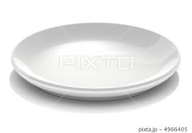
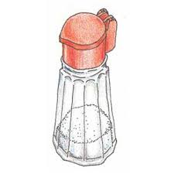


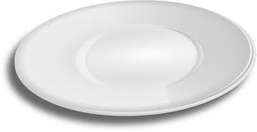
『どの』VS『どれ』
さら と
しお と
お皿を取ってください。
塩を取ってください。
Hãy lấy cho tôi cái đĩa!
Hãy lấy cho tôi lọ muối!
どの皿ですか。
Cái nào ạ?
どれですか。

Slide 37
第７課
パート
PART
３
みんなで
楽しいパーティー

Slide 39
CÁC MẪU CÂU VỚI ĐỘNG TỪ DẠNG -TE
Câu tiếp diễn:
thể hiện
hành động đang diễn ra
なに
Ｖて＋います
(Đang…)
バスを まって います。
なにを していますか。
バスをまちます。
Đợi xe buýt.
Đang đợi xe buýt.
タバコを すって います。
タバコを すいます。
Hút thuốc lá.
Đang hút thuốc lá.
日本語を 勉強します。
日本語を 勉強して います。
Học tiếng Nhật.
Đang học tiếng Nhật.

Slide 40
えいが み
映画を 見てください。
映画を 見ています。
おんがく き
MỆNH LỆNH
音楽を 聞いてください。
TIẾP DIỄN
音楽を 聞いています。
To be continued
テニスを してください。
テニスを しています。

Slide 41
PRACTICE
今 日本語の うたを 聞いています。
Bây giờ tôi đang nghe bài hát tiếng Nhật.
かい
今 Sonさんは ２階の２０１の きょうしつで Thuy先生と はなしています。
Bây giờ bạn Sơn đang nói chuyện với cô Thủy ở phòng 201 tầng 2.
た
今 ハノイ駅の 前で 立っていますから、すぐ むかえに きて ください。
えき
Bây giờ tôi đang đứng ở ga Hà Nội nên hãy đến đón tôi ngay.

Slide 42
『ましょうか』の使い方
きっぷ まい いっしょ い
切符が２枚ありますが、一緒に行きましょう。
Let’s (do smt)
切符が２枚ありますが、一緒に行きませんか？
Do you want to
(do smt) with me?
切符が２枚ありますが、一緒に行きましょうか？
てつだ
手伝いましょうか？
Shall I do smt for you!
にもつ はこ
あなたの荷物を運びましょうか。
も
いすを持ってきましょうか。

Slide 43
Vmasu → Vましょうか。
Để tôi làm...(đề nghị mình làm gì đó)
Tôi mở cửa sổ nhé!
Tôi lấy đồ ăn cho nhé!
Để tôi cầm cặp sách cho nhé!
Tôi giúp bạn nhé!
Tôi dọn phòng cho anh nhé!
Em giặt quần áo cho anh nhé!

Slide 44
Vmasu → Vましょうか。
Để tôi làm...(đề nghị mình làm gì đó)
Tôi mở cửa sổ nhé! まどを あけましょうか。
Tôi lấy đồ ăn cho nhé! りょうりを とりましょうか。
Để tôi cầm cặp sách cho nhé! かばんを もちましょうか。
Tôi giúp bạn nhé! てつだいましょうか。
Tôi dọn phòng cho anh nhé! へやを そうじしましょうか。
Em giặt quần áo cho anh nhé!
ふくを せんたくしましょうか。

Slide 45

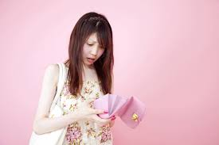
『まだ』VS『もう』
しゅくだい
A：もう 宿題を しましたか。
VẪN CÓ
お金が あります。
お金が ありません。
B：はい、もう しました。
C：いいえ、まだ です。
お金が まだ あります。
VẪN CHƯA CÓ
D：いいえ、まだ していません。
お金が まだ ありません。
KHÔNG CÓ NỮA
お金が もう ありません。

Slide 46
まだ あります：Van co、Ｖａｎ ｃｏｎ
もう ありません：ｋｈｏｎｇｃｏｎ ＮｕＡ
サラダは まだ ありますか？
はい、まだ あります。
いいえ、 もう ありません

Slide 47
いつが
どこが
なにが
だれが
Hỏi cho đối tượng là chủ thể của câu
も
明日 ランさんは ケーキを 持ってきます。
Ngày mai bạn Lan sẽ mang bánh ngọt tới.
キムさんは マイさんと 話しています。
Anh Kim đang nói chuyện với Chị Mai.
いっしょ りょこう
先生は みんなと一緒に 旅行に 行きません。
Thầy giáo sẽ không đi du lịch cùng mọi người.

Slide 48
だれが Vますか／Vましたか／Vていますか？
Nが Vます／Vました／Vています。
だれが りょうりを つくりましたか。
ワンさんが つくりました。

Slide 49
Hãy rửa đĩa.
Hãy lấy lọ muối.
Hãy giúp tôi với.
Hãy chụp ảnh.
Hãy nghe tiếng Nhật đi.
Hãy ăn nhiều vào.
Hãy mang ghế đến đây.
Hãy để cốc lên bàn.
Hãy cho bánh vào tủ lạnh.
ngày mai hãy đến lúc 9 giờ.

Slide 50
Hãy rửa đĩa. おさらを あらってください。
Hãy lấy lọ muối. とります しおを とってください。
Hãy giúp tôi với. わたしを てつだってください。
Hãy chụp ảnh. しゃしんを とってください。
Hãy nghe tiếng Nhật đi. 日本語を きいてください。

Slide 51
Hãy ăn nhiều vào. たくさん たべてください。
Hãy mang ghế đến đây. いすを もってきてください。
Hãy để cốc lên bàn. テーブルのうえに コップを おいてください。 （おきます）
Hãy cho bánh vào tủ lạnh. れいぞうこに ケーキをいれてください。
ngày mai hãy đến lúc 9 giờ. あした ９じに きてください。

